Slide 1
Форма № 1-КСР «Сведения
о деятельности коллективного средства размещения»

Slide 2
01
ФОРМА № 1-КСР
Бланк формы
Срок предоставления
Кто предоставляет форму
Типы коллективных средств размещения
Способы предоставления формы
02
РЕКОМЕНДАЦИИ ПО заполнению формы
Основные моменты
Адресная часть формы
Категории КСР
Число ночевок
Распределение численности иностранных граждан
по странам
Затраты, связанные с производством и реализацией продукции (работ, услуг, товаров)
03
Конфиденциальность
и ОТВЕТСТВЕННОСТЬ

Slide 3
ФОРМА
№ 1-КСР

Slide 4
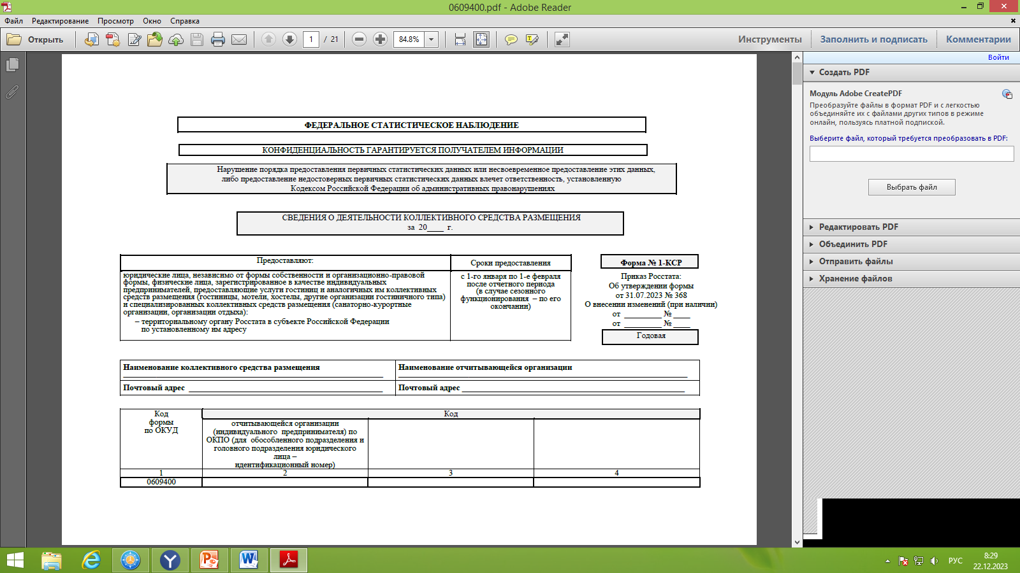
БЛАНК ФОРМЫ

Slide 5
СРОК ПРЕДОСТАВЛЕНИЯ
Срок предоставления формы для круглогодично функционирующих КСР - с 1 января по 1 февраля года, следующего за отчетным.
Сезонные КСР могут предоставить форму по окончании сезона либо с 1 января по 1 февраля года, следующего за отчетным.

Slide 6
ФОРМУ ПРЕДОСТАВЛЯЮТ
Юридические лица
Индивидуальные предприниматели
Предоставляющие услуги гостиниц
и аналогичных им коллективных средств размещения и специализированных коллективных средств размещения

Slide 7
ТИПЫ КОЛЛЕКТИВНЫХ СРЕДСТВ РАЗМЕЩЕНИЯ
Гостиницы и аналогичные средства размещения
Гостиница (отель)
Мотель
Специализированные средства размещения
Санаторно-курортные организации
Организации отдыха Дом отдыха
Пансионат
Кемпинг
База отдыха
Туристская база Другая организация отдыха (включая загородные оздоровительные лагеря)
Хостел
Другая организация гостиничного типа

Slide 8
СПОСОБЫ ПРЕДОСТАВЛЕНИЯ ФОРМЫ
Юридические
лица
Индивидуальные предприниматели
только В ЭЛЕКТРОННОМ ВИДЕ
с применением электронной подписи -
в системе Web-сбора или через специализированного оператора связи

Slide 9
РЕКОМЕНДАЦИИ ПО ЗАПОЛНЕНИЮ ФОРМЫ

Slide 10
ОСНОВНЫЕ МОМЕНТЫ
Если у организации / индивидуального предпринимателя два и более КСР, то следует заполнить отдельный отчет по каждому из них, независимо от того, к какому типу КСР они относятся.
Временно не работавшие на конец года КСР заполняют адресную часть, а также показатели, характеризующие их деятельность до момента приостановления деятельности.
Не работавшие в течение всего года КСР заполняют 1 и 2 разделы формы.
В случае отсутствия у респондента КСР необходимо направить в Кировстат соответствующее информационное письмо.
Если в одном здании деятельностью по предоставлению услуг по размещению занимаются два и более хозяйствующих субъекта, то каждый из них заполняет отдельный отчет.
По КСР, полностью сданным в аренду, форму предоставляет арендатор, по КСР, частично сданным в аренду, - арендодатель (владелец).

Slide 11
АДРЕСНАЯ ЧАСТЬ ФОРМЫ
Наименование
КСР
Наименование отчитывающейся организации / ФИО индивидуального предпринимателя
Почтовый адрес фактического местонахождения КСР
Юридический адрес организации /
адрес регистрации индивидуального предпринимателя

Slide 12
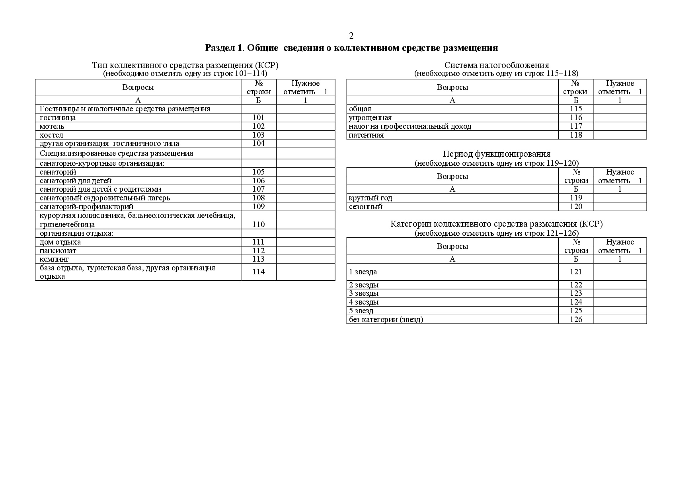
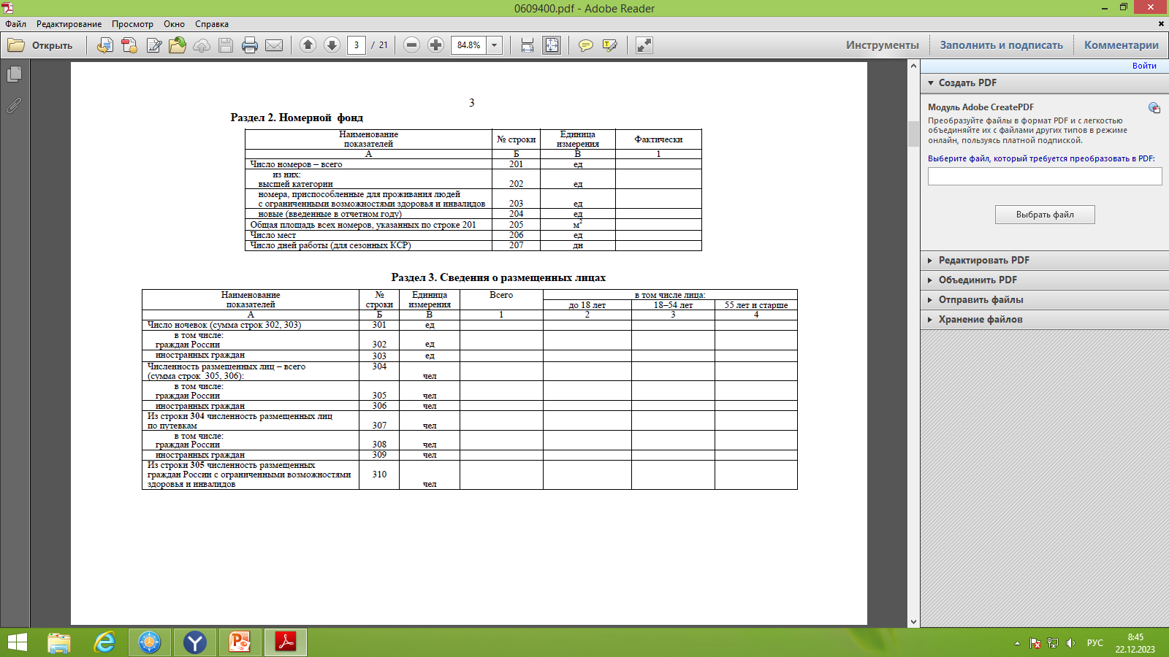
КАТЕГОРИЯ КСР
Категорию КСР (строки 121-125) и число номеров высшей категории (строка 202) заполняют только те респонденты, которые прошли в установленном порядке сертификацию в аккредитованной организации. Остальные заполняют строку 126.

Slide 13
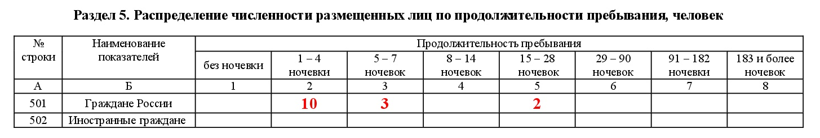
ЧИСЛО НОЧЕВОК
Обратите внимание на правильность отражения числа ночевок в 3 и 5 разделах!
Должно соблюдаться соответствие данных строки 301 и раздела 5.
Рассмотрим пример:
Заполнена строка 501 графы 2, 3, 5.

Slide 14
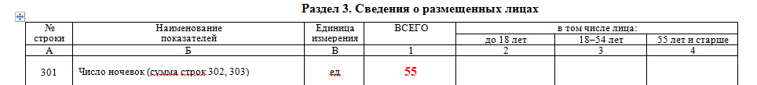
ЧИСЛО НОЧЕВОК
Возьмем нижнее / верхнее значение интервала и умножим на численность размещенных граждан России по строке 501 в заполненных графах:
графа 2 интервал «1-4 ночевки»: берем первое число интервала «1» и умножаем на 10;
графа 3 интервал «5-7 ночевок»: берем первое число интервала «5» и умножаем на 3;
графа 5 интервал «15-28 ночевок»: берем первое число интервала «15» и умножаем на 2.
Складываем: 1*10 + 5*3 + 15*2 = 55 ночевок (минимальное число ночевок).
Так же проверяем максимальное число ночевок: 4*10 + 7*3 + 28*2 = 117 ночевок.
Аналогичен расчет и по строке 502, если было размещение иностранных граждан.
Таким образом, число ночевок в строке 301 должно быть в интервале от «55» до «117».

Slide 15
РАСПРЕДЕЛНИЕ ЧИСЛЕННОСТИ РАЗМЕЩЕННЫХ ИНОСТРАННЫХ ЛИЦ ПО СТРАНАМ
В справке 1 приводится распределение численности размещенных иностранных граждан с разбивкой по странам их гражданства в соответствии с Общероссийским классификатором стран мира (ОКСМ). ОКСМ приведен в приложении к форме.
Будьте внимательны при указании страны!
Например, не путать: Корейскую Народно-Демократическую Республику (Северную Корею) (код 408) с Южной Кореей (код 410); Доминиканскую Республику (код 214) с Доминиканой (код 212).

Slide 16
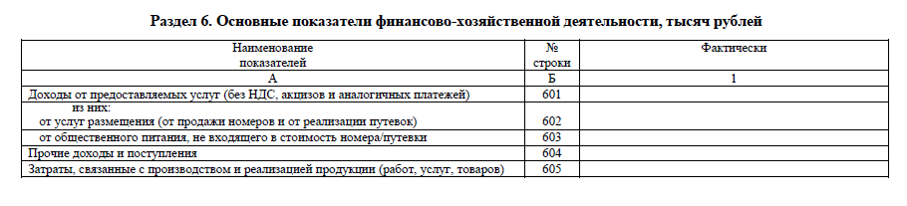
ЗАТРАТЫ, СВЯЗАННЫЕ С ПРОИЗВОДСТВОМ
И РЕАЛИЗАЦИЕЙ ПРОДУКЦИИ (РАБОТ, УСЛУГ, ТОВАРОВ)
Отражение затрат респондентами, применяющими упрощенную систему налогообложения:
Если объектом налогообложения являются доходы, уменьшенные на величину расходов, строка 605 заполняется.
Если объектом налогообложения является доход, строка 605 не заполняется.

Slide 17
КОНФИДЕНЦИАЛЬНОСТЬ
И ОТВЕТСТВЕННОСТЬ

Slide 18
КОНФИДЕНЦИАЛЬНОСТЬ И ОТВЕТСТВЕННОСТЬ
Федеральный закон от 29.11.2007 № 282-ФЗ «Об официальном статистическом учете и системе государственной статистики в Российской Федерации» статья 9 пункт 1:
Первичные статистические данные, являющиеся информацией ограниченного доступа, не подлежат разглашению или распространению и используются только в целях формирования официальной статистической информации.
В соответствии с ч. 7 ст. 8 Федерального закона от 29.11.2007 № 282-ФЗ (в редакции Федерального закона от 30.12.2020 № 500-ФЗ) первичные статистические данные по формам федерального статистического наблюдения предоставляются исключительно в форме электронного документа, подписанного электронной подписью.

Slide 19
ОТВЕТСТВЕННОСТЬ
НАПОМИНАЕМ!
Непредоставление
Несвоевременное предоставление
Предоставление недостоверных статистических данных
влечет наложение административного штрафа (статья 13.19 Кодекса Российской Федерации об административных правонарушениях).
ОБЯЗАТЕЛЬНО
Указывайте номер контактного телефона и ФИО исполнителя.

